Slide 1
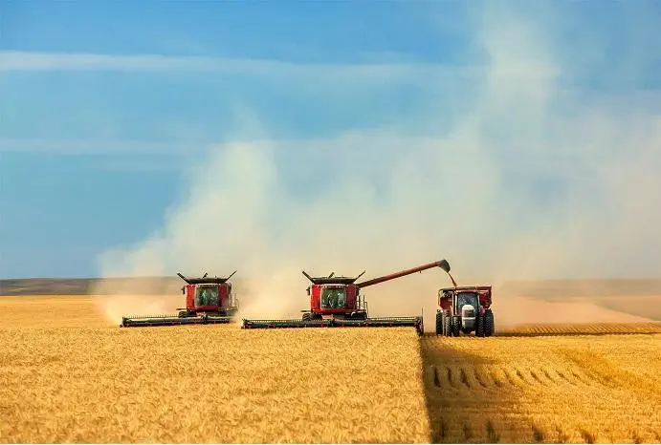
中国农业与国际合作概览

Slide 2
中国农业与国际合作
2021年产量
粮食作物总产量/产出于2021年达到680万吨（MMT）。
包括3种主要谷物
水稻：231 小麦：137 玉米：273

Slide 3
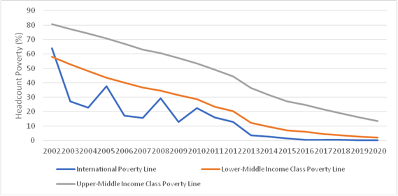
中国农业与国际合作
减贫
至2021年底，中国已全面解决农村地区的贫困问题。
这意味着按照中国绝对贫困线（2美元/天）的定义，
相应人口数量从2012年的9800万至2021年减少为0。
2002年-2020年中国贫困发生率
资料来源：世界发展指标

Slide 4
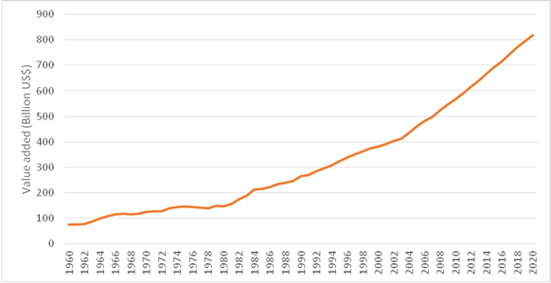
中国农业与国际合作
四十年来中国农业食品体系的转型
自20世纪70年代后期以来，中国的发展凸显出农业部门在国家的社会和经济转型中发挥的重要作用。
1960年-2020年间中国农林渔业增加价值
资料来源：世界发展指标

Slide 5
中国农业与国际合作
中国农业飞速发展背后的重点因素
体制改革
市场自由化
技术发展（研发R&D）
农业相关基础设施投资
国家扶贫计划
补贴取代税收

Slide 6
中国农业与国际合作
挑战与风险
粮食安全
乡村振兴
气候变化

Slide 7
中国农业与国际合作
农业农村部与国际组织间的国际合作
与粮农组织的南南合作（中国境外）
与亚洲开发银行（ADB）的合作（中国境内）
贷款管道+知识和支持技术援助（KSTA）
贷款项目：关注基础设施（农田改良）、价值链发展、绿色农业（沼气）
KSTA：现代农业、投资、农村地区养老、基础设施建设中使用绿色技术解决方案等。
筹备中的全新KSTA（中国境内外）
利用数字技术促进中国农业可持续性、适应性和包容性的加速发展，推动农村地区转型，同时利用其影响力推动亚洲的整体发展。

Slide 8
中国农业与国际合作
推荐方法
诊断研究
商业接洽活动
公私合作伙伴关系（PPP）

Slide 9
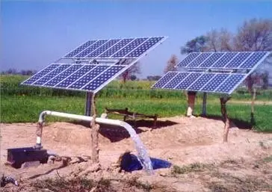
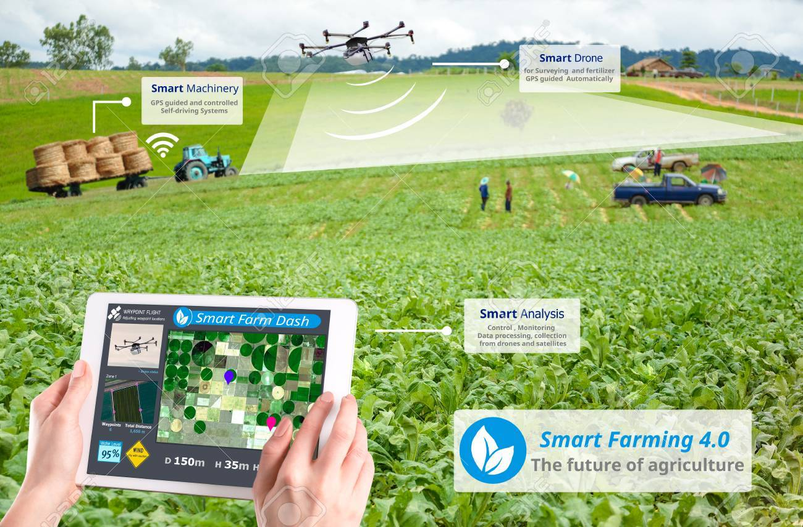
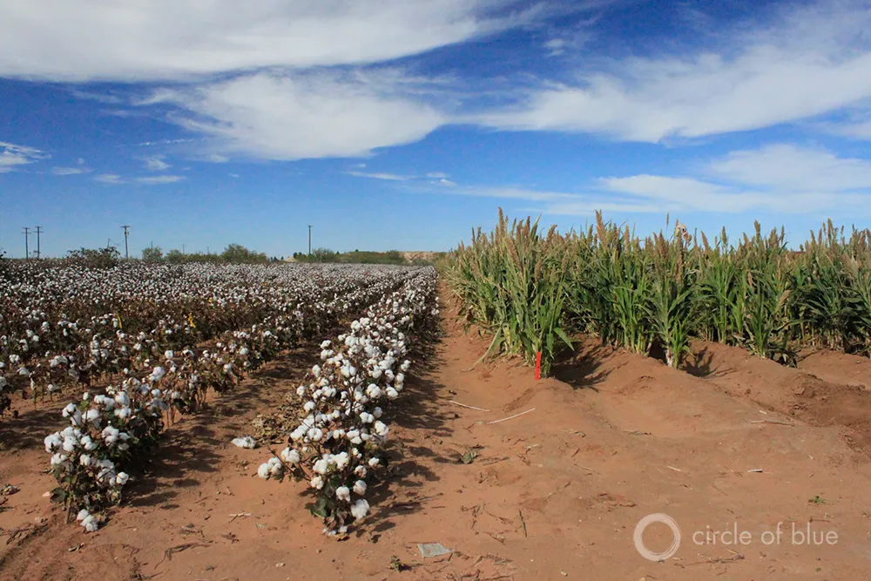
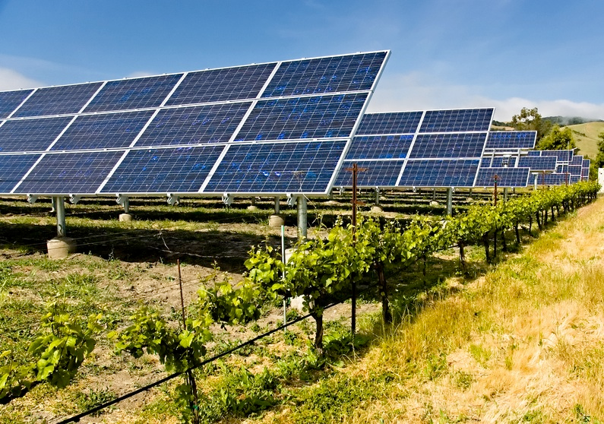
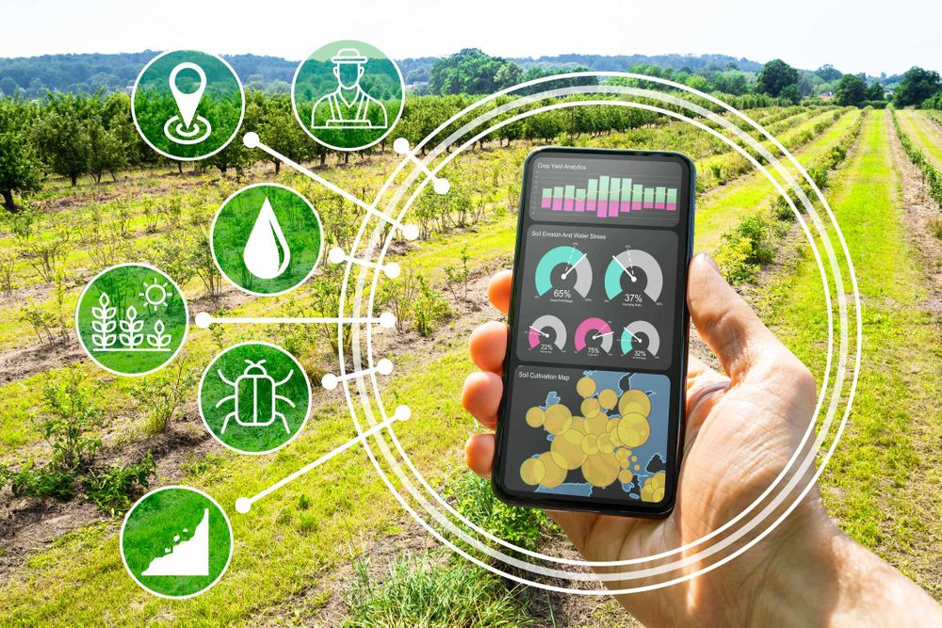
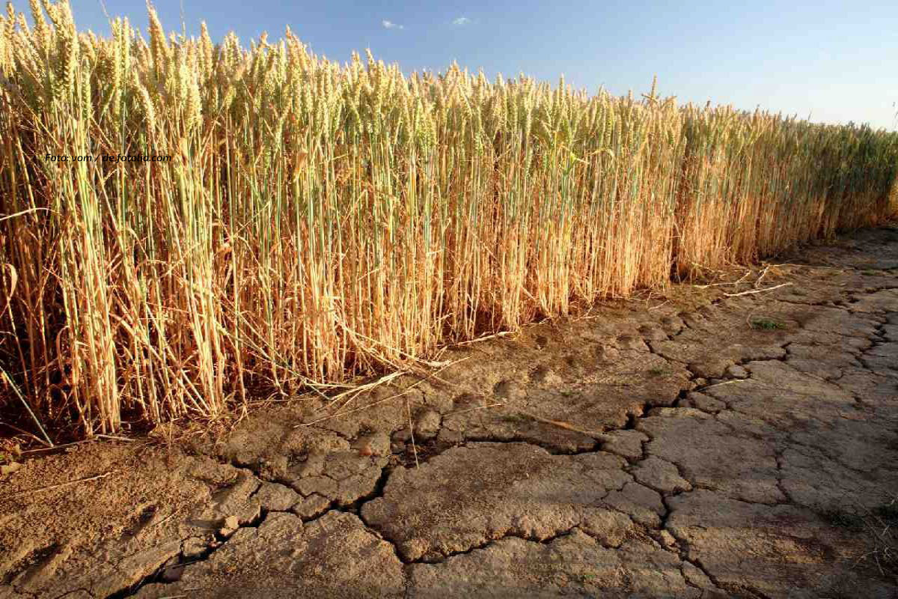
中国农业与国际合作
潜在领域
绿色灌溉、数字技术、旱地种植技术等。

Slide 10
谢谢

